Slide 1

Национальный исследовательский
Нижегородский государственный университет им. Н.И. Лобачевского Институт информационных технологий, математики и механики
Разработка мобильных приложений на Unity
Анимации
Карчков Денис
Кузнецов Артём

Slide 2

Содержание
Задний фон
Компонент Image
Добавление звуков
Кастомизация компонентов
Импорт шрифта

Slide 3
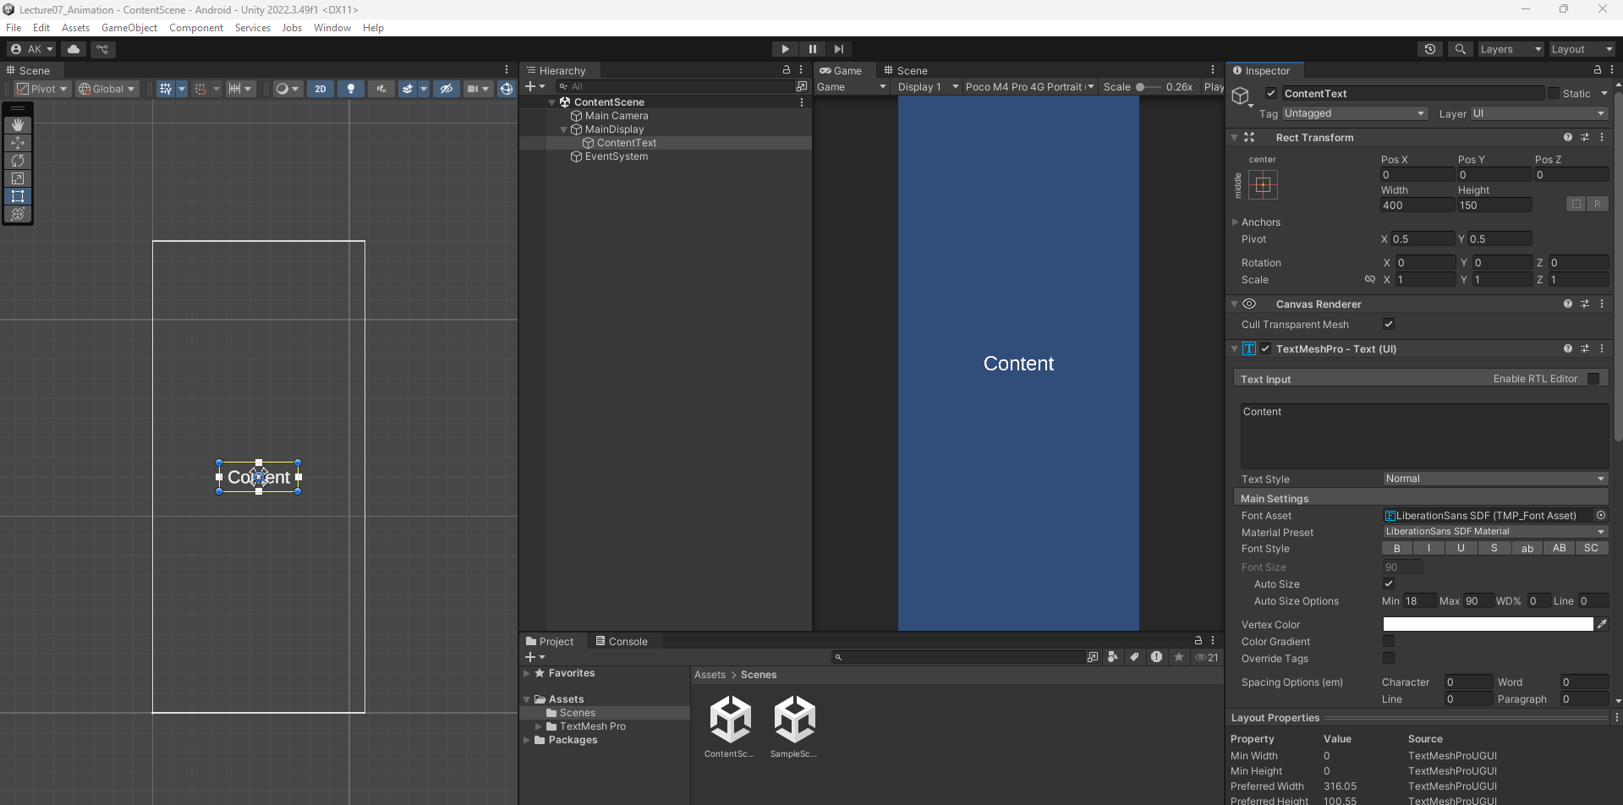
Подготовка сцен
Первым делом создадим проект с пустой сценой, на которой будет только один Text. Сцена будет имитировать работу основного приложения (назовём её ContentScene).

Slide 4
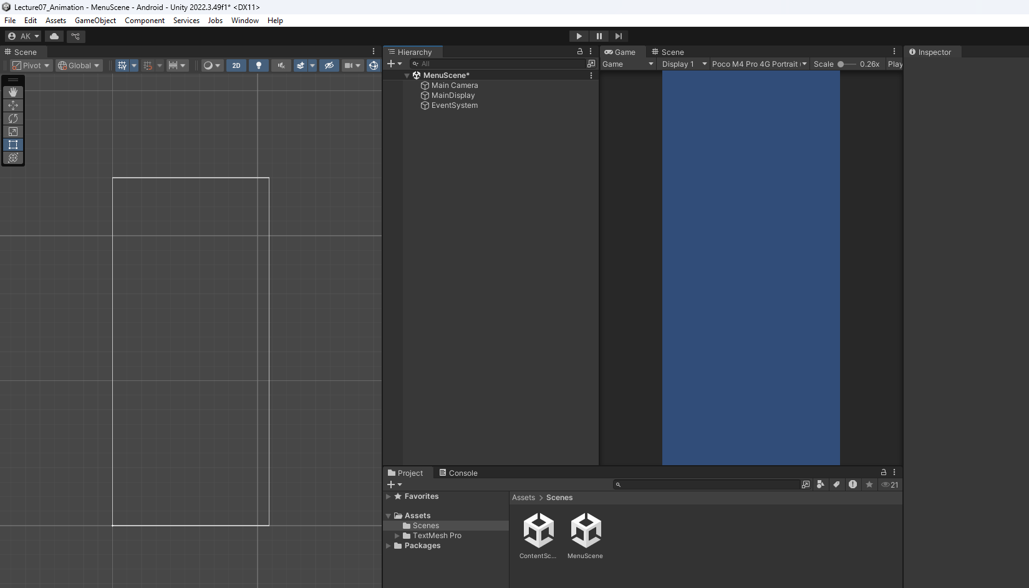
Подготовка сцен
Следующим этапом создадим еще одну сцену, назовём её MenuScene.

Slide 5
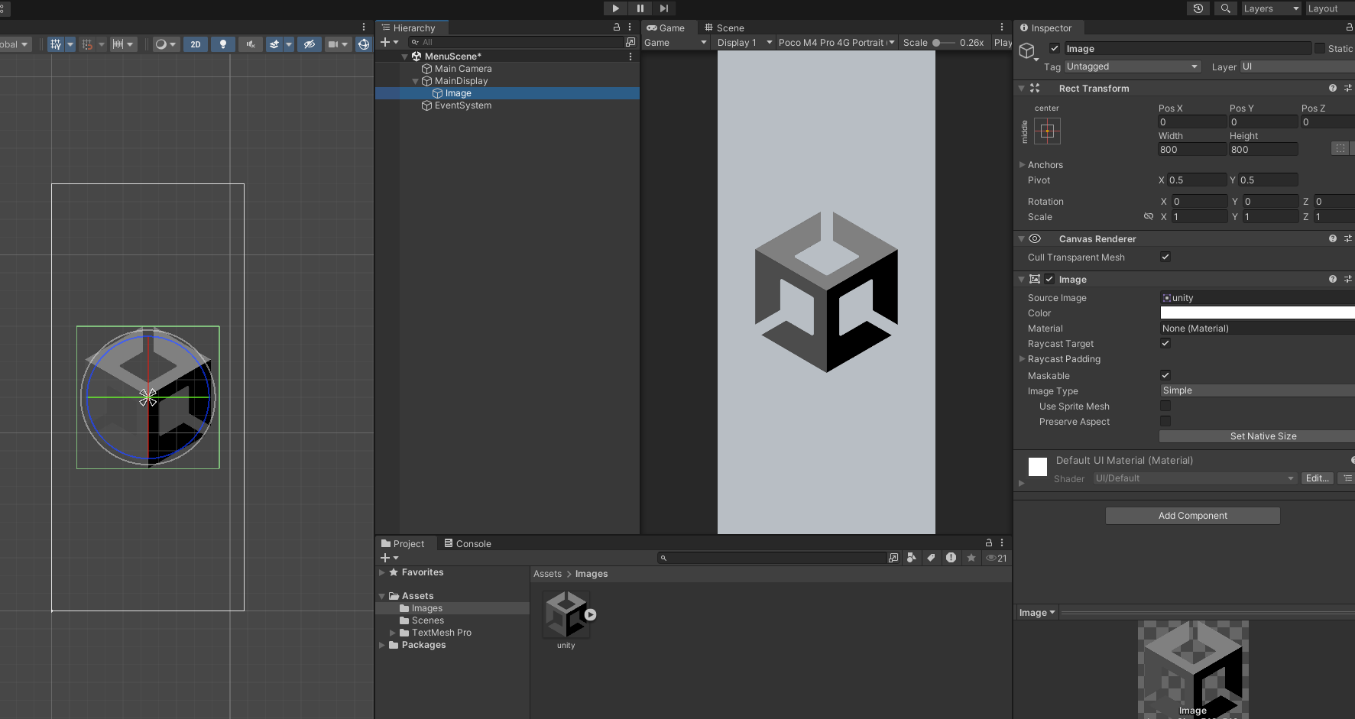
Подготовка сцен
Скачаем какое-нибудь изображение, которое мы в дальнейшем будем анимировать. Также добавим ровно по центру UI объект Image.

Slide 6
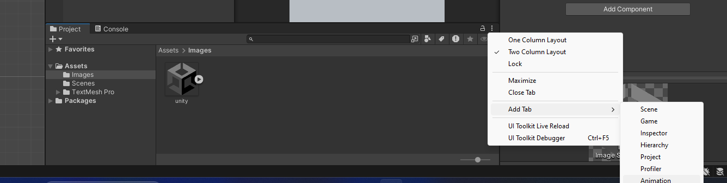
Реализация анимаций
Разберём более подробно, каким образом реализовывается анимация в Unity.
Первый делом, нам необходимо открыть специальное окно Animation. Сделать это можно следующим образом: нажимаем на троеточие и выбираем Add Tab, затем Animation.

Slide 7
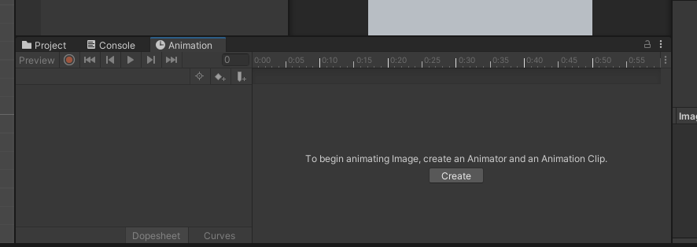
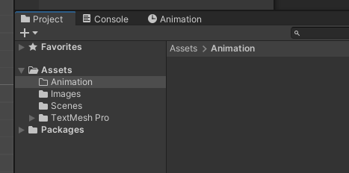
Реализация анимаций
Перед нами появится отдельная вкладка:
После нажатия на кнопку Create в окне Animation файл с анимацией появится в той папке, которая открыта на данный момент, поэтому перед созданием анимации создадим папку Animation в корне проекта.

Slide 8
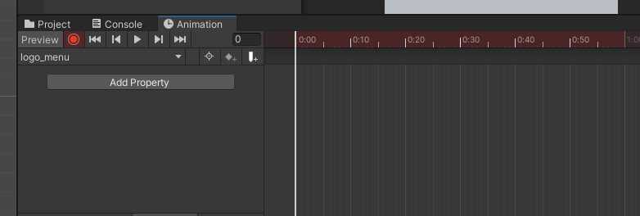
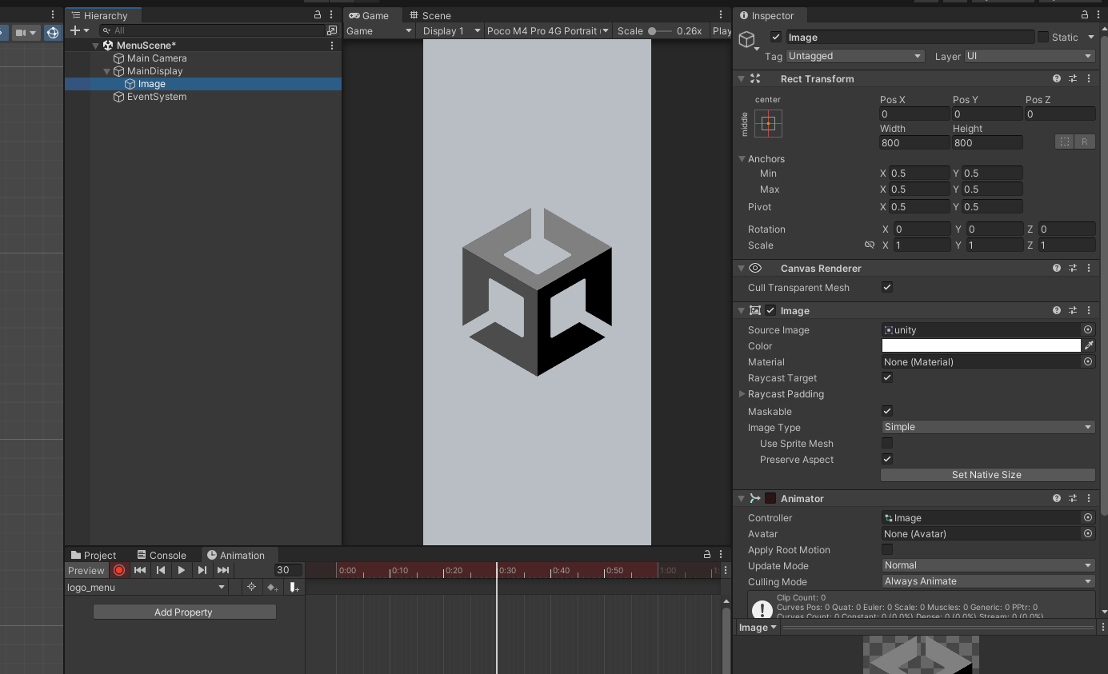
Реализация анимаций
Переходим в окно Animation и нажимаем Create. Назовем файл logo_menu.
Для того, чтобы приступить к анимированию, необходимо начать запись.
Затем ставим на 30 кадр и возвращаемся к нашему объекту Image.

Slide 9
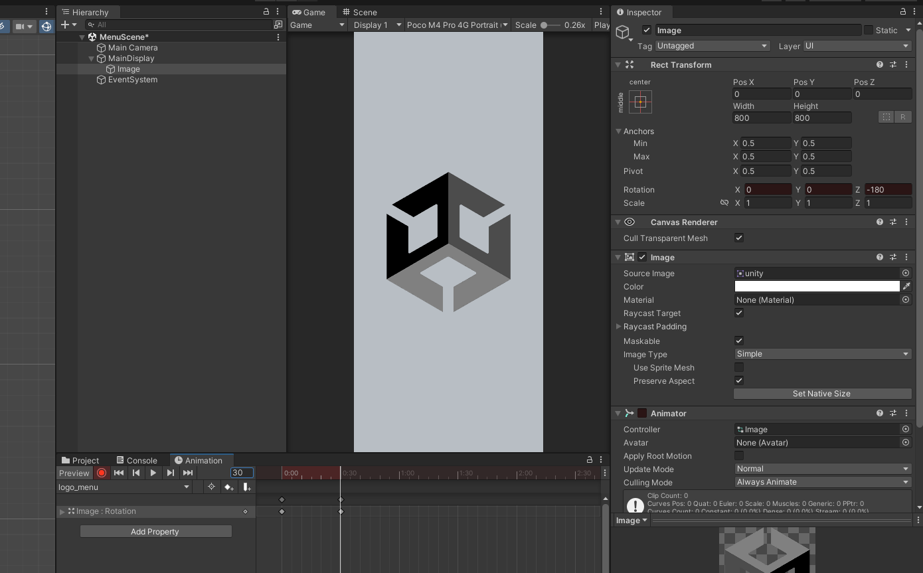
Реализация анимаций
Теперь переходим в инспектор объекта Image и поворачиваем его на 180 градусов по оси Z по часовой стрелке. Нажимаем Play.

Slide 10
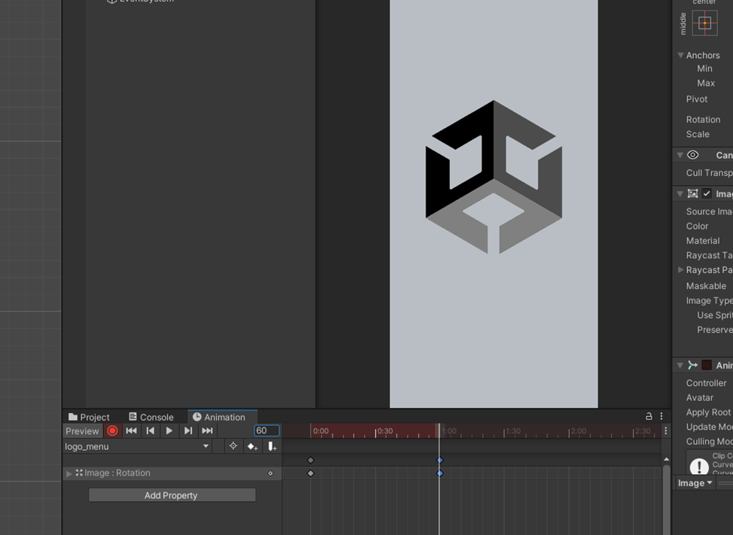
Реализация анимаций
В результате, анимация очень быстро проигрывается. Чтобы анимация была более плавной, перенесём кадр чуть подальше, например на 60.

Slide 11
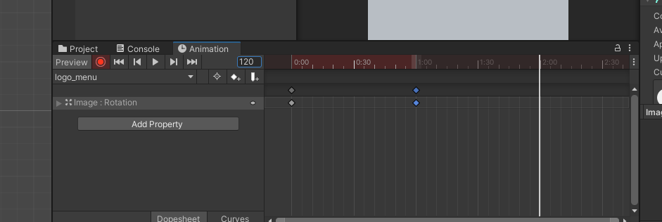
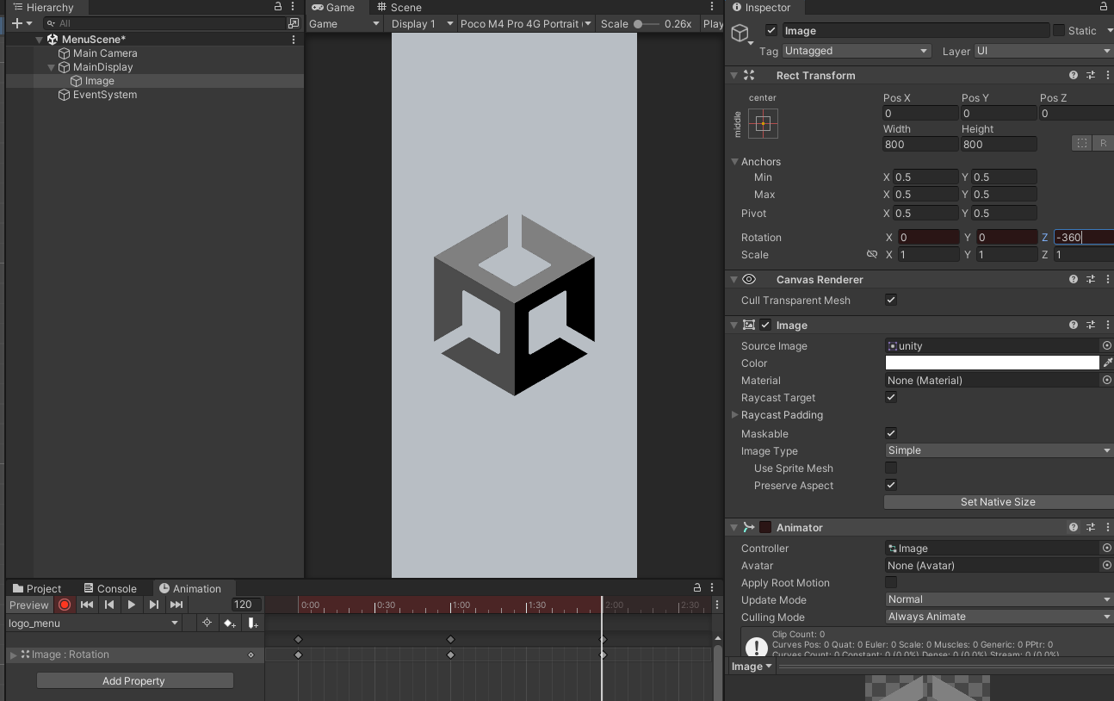
Реализация анимаций
Теперь переходим на 120 кадр (переходы между кадрами удобно осуществлять при помощи текстового поля, расположенного правее кнопки Play).
Переходим к нашему изображению и осуществляем доворот на 180 градусов по часовой стрелке.
Перед нами появился кадр с нужным расположением объекта. Нажимаем Play и видим, как логотип циклично поворачивается по часовой стрелке.

Slide 12
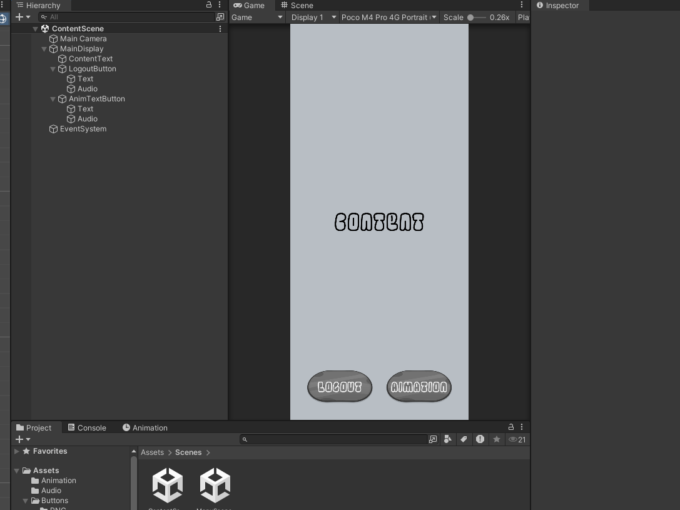
Реализация анимаций
Теперь сделаем переход на другую сцену, используя метод из предыдущих уроков, по нажатию на кнопку. Для этого добавим кнопку и пропишем всю необходимую логику (сделать самостоятельно).
После этого, немного украсим основную сцену (ContentScene).

Slide 13
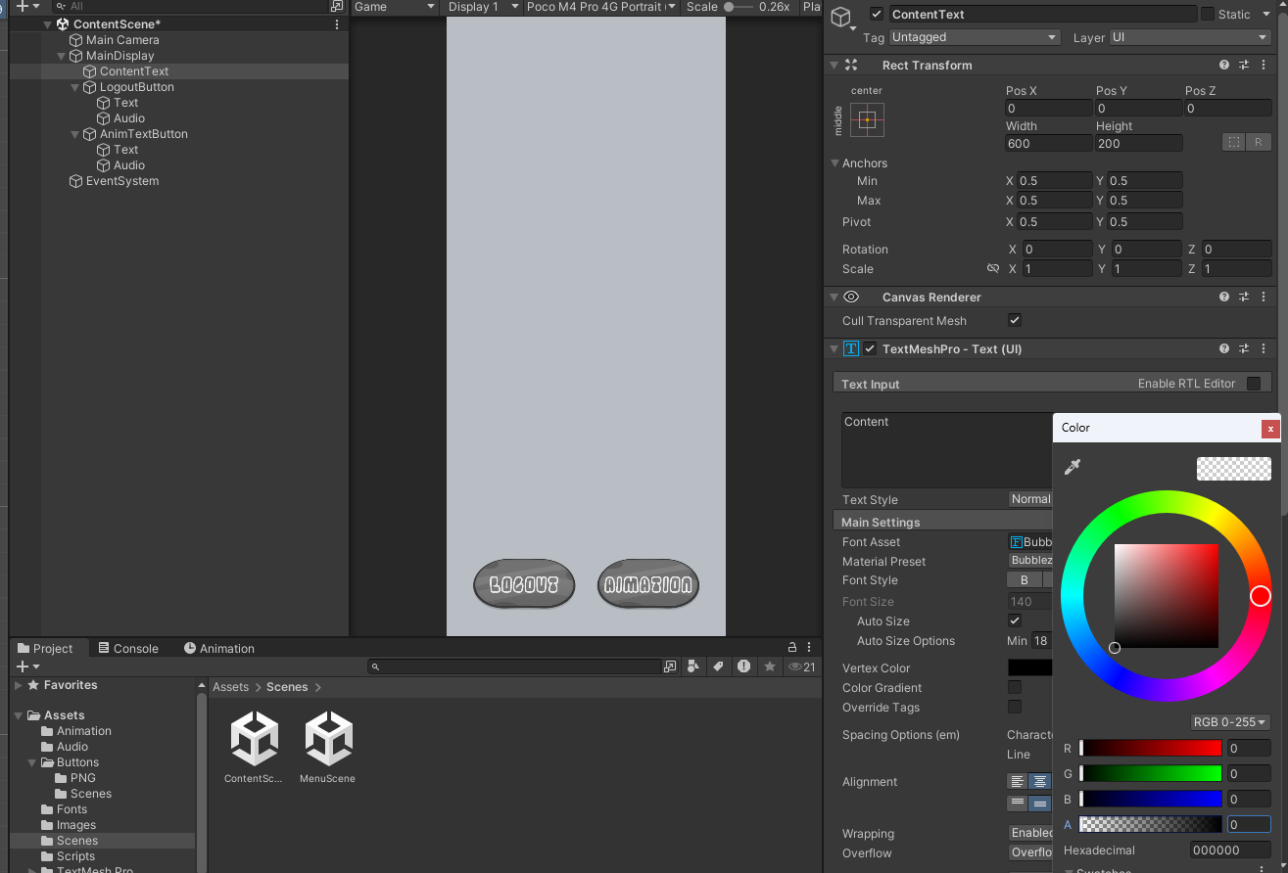
Условная анимация
Условная анимация – анимация, которая происходит при наступлении какого-либо события. В нашем случае будет появляться текст при нажатии на кнопку.
Для этого переходим к самому тексту и делаем его полностью прозрачным.

Slide 14
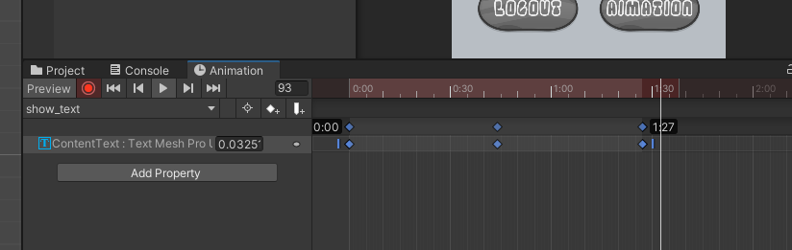
Условная анимация
Теперь создадим анимацию. Для того, чтобы анимация проигрывалась дольше, нужно выделить все кадры, затем просто растянуть.
Теперь текст появляется и пропадает.

Slide 15
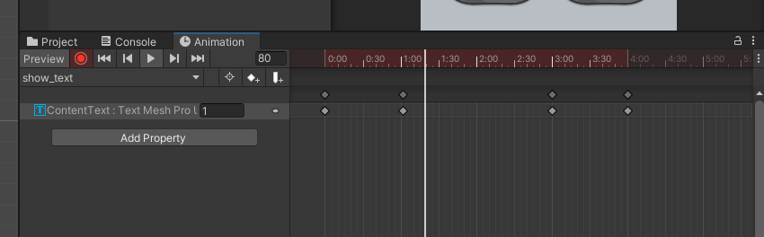
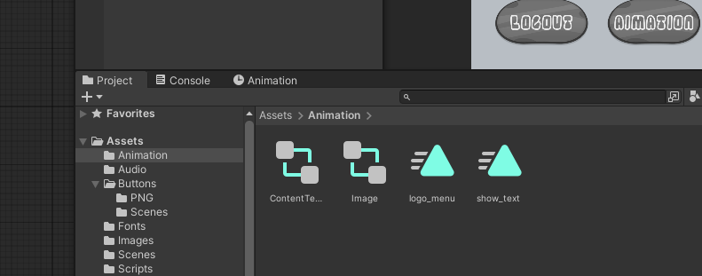
Условная анимация
Чтобы 100%-ая видимость текста длилась 2 секунды, а по истечении этого времени он исчезал за 1 секунду, копируем 2-й кадр и отсчитываем от него 2 секунды (120 кадров).
Теперь надо сделать так, чтобы после нажатия сразу проигрывалась анимация. Для этого 2 раза нажимаем на нужную нам анимацию (show_text).

Slide 16
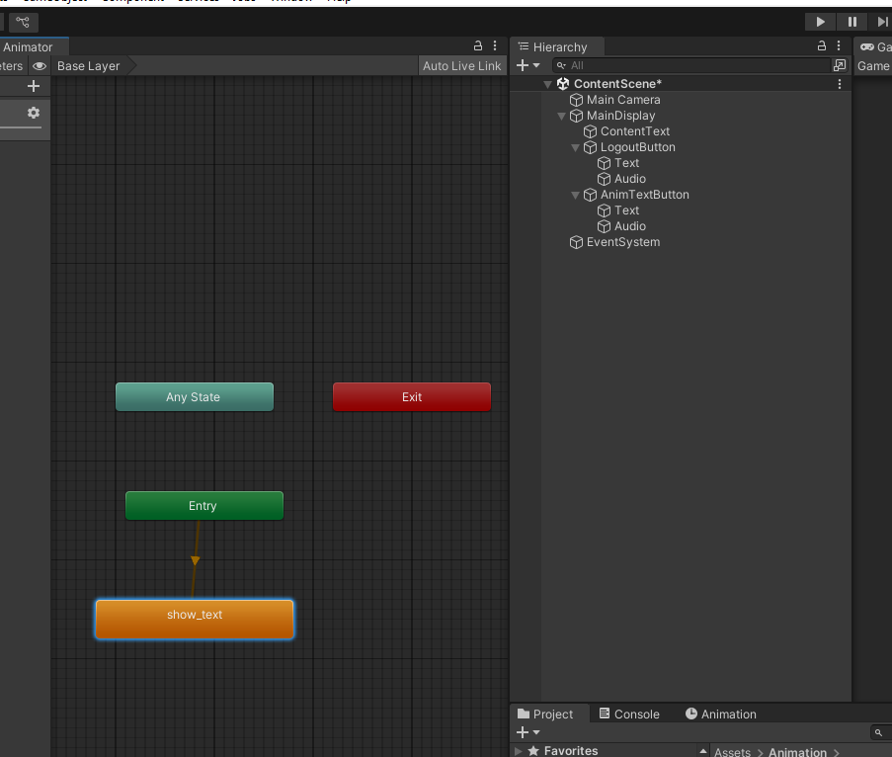
Условная анимация
После этого откроется окно аниматора (Animator). Также после того, как мы создали анимацию, на объекте Text появился компонент аниматор, именно его мы и видим в новом окне.

Slide 17
Условная анимация
После создания аниматора, в нём по умолчанию будет находится 4 состояния:
Entry – данная анимация будет проигрываться после загрузки сцены.
Any State – отвечает за переход между анимациями независимо от того, какая анимация сейчас проигрывает.
Exit – отвечает за завершение проигрывания анимации.
Эти три блока отвечают лишь за условный переход между нашими анимациями.
4) show_text – анимация, которую мы ранее записали.

Slide 18
Условная анимация
После запуска приложения анимация начала проигрываться, более того, она зациклилась.
Чтобы убрать зацикливание, необходимо нажать на нашу анимацию и убрать галочку напротив Loop Time. Именно этот флаг отвечает за бесконечное проигрывание.
Анимация проигрывается ровно один раз после запуска, что нам и нужно. Однако, наша анимация должна была проигрываться только при нажатии на кнопку, однако она начала проигрываться сразу же после запуска.

Slide 19
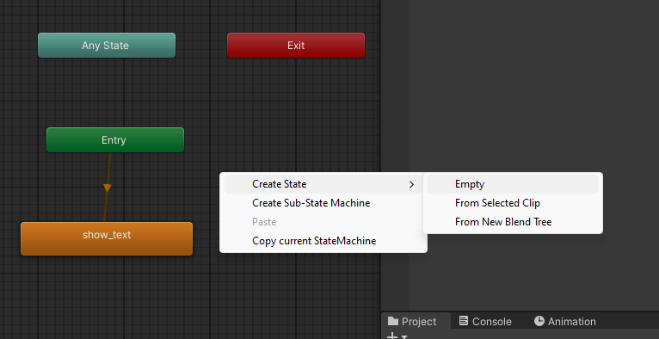
Условная анимация
Для того, чтобы анимация не проигрывалась, нам необходимо перейти в окно аниматора и создать пустую анимацию. Для этого жмём ПКМ и создаём анимацию. Назовём её Empty.

Slide 20
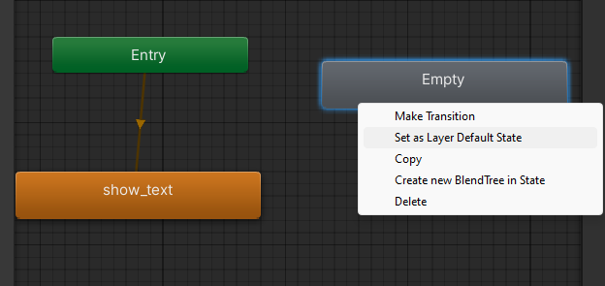
Условная анимация
Теперь нажимаем ПКМ по самой анимации и назначаем её анимацией по умолчанию или, другими словами, именно она будет проигрываться сразу же после загрузки нашей сцены, а не Entry.

Slide 21
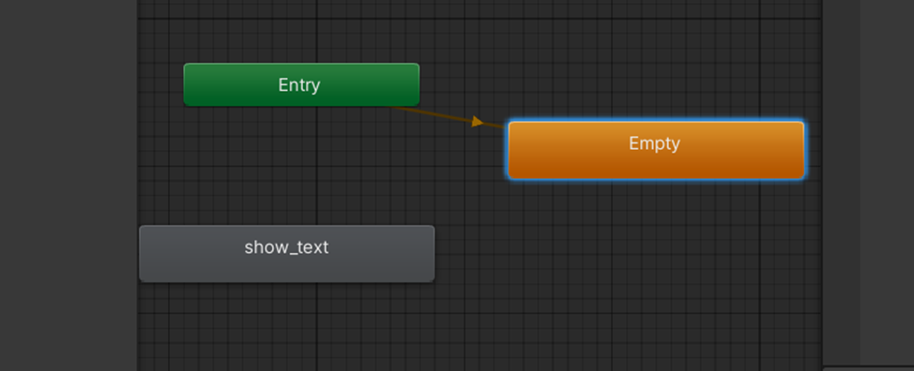
Условная анимация
Теперь нажимаем ПКМ по самой анимации и назначаем её анимацией по умолчанию или, другими словами, именно она будет проигрываться сразу же после загрузки нашей сцены, а не Entry. Теперь анимация не проигрывается без нажатия на кнопку.

Slide 22
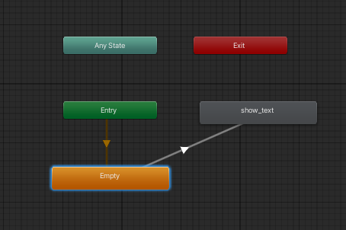
Условная анимация
Но и при нажатии на кнопку ничего не происходит.
К этому мы ещё вернёмся, а пока настроим взаимодействие между анимациями. Нужно создать связь между пустой и show_text анимациями. Нажимаем ПКМ по пустой анимации, затем Make Transition и ведём появившуюся стрелку к нашей анимации.

Slide 23
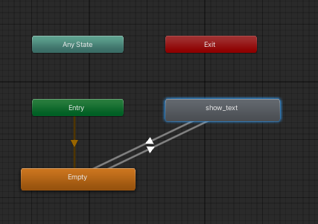
Условная анимация
После того, как наша анимация закончится, мы вновь должны перейти в базовое состояние. Для этого проворачиваем такую же операцию только в обратную сторону.

Slide 24
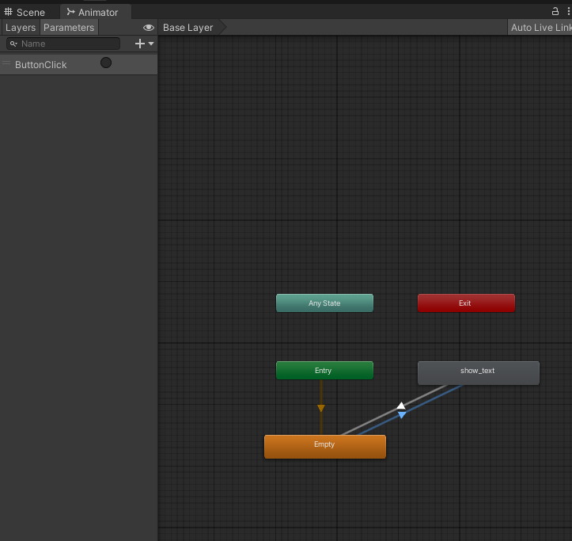
Условная анимация
Теперь нужно сделать некое событие (event), после которого будет воспроизводиться анимация. Для этого переходим во вкладку Parameters и создаём параметр типа Trigger. Назовём его ButtonClick.

Slide 25
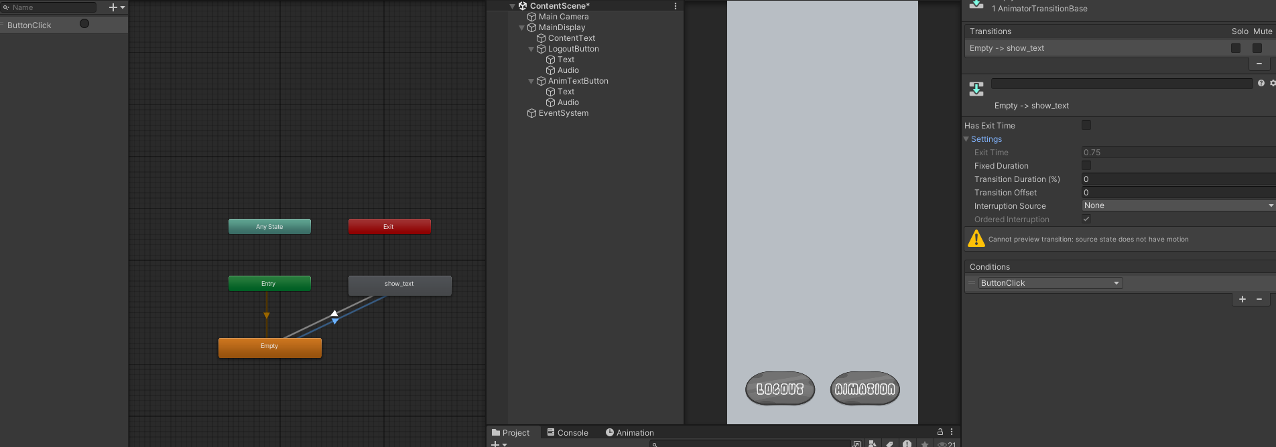
Условная анимация
Выбираем нужный переход между анимациями и идём в инспектор. Добавляем Conditions в наш триггер.
Открываем Settings и убираем все галочки, включая задержку.

Slide 26
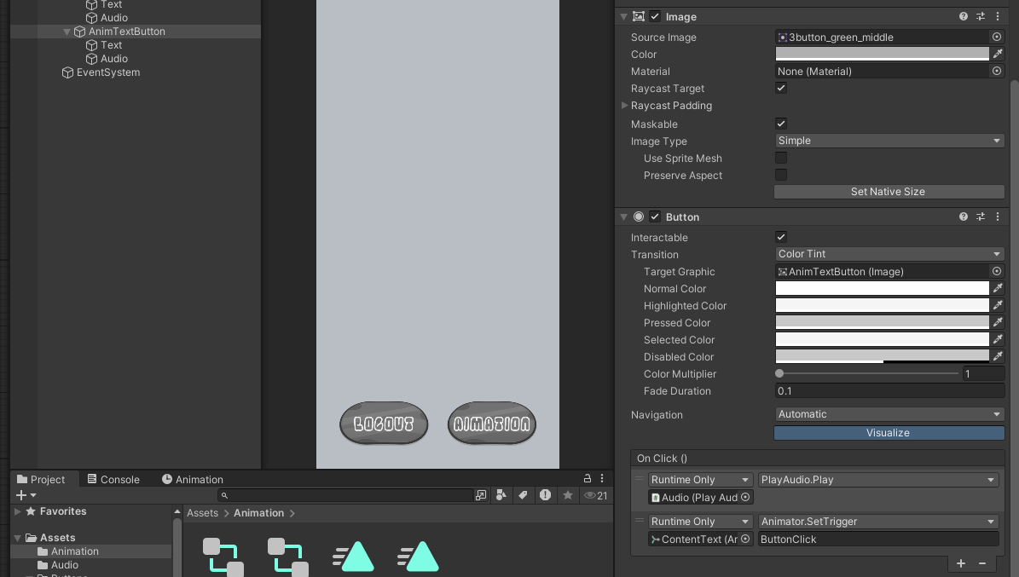
Условная анимация
Следующим шагом переходим к нашей кнопке и добавляем ей ещё один обработчик событий, в качестве объекта переносим наш текст, а в качестве функции выбираем Animator.SetSTrigger(string).
В текстовое поле вводим имя нашего триггера, который мы написали ранее в окне аниматора. Мы назвали его также ButtonClick.

Slide 27
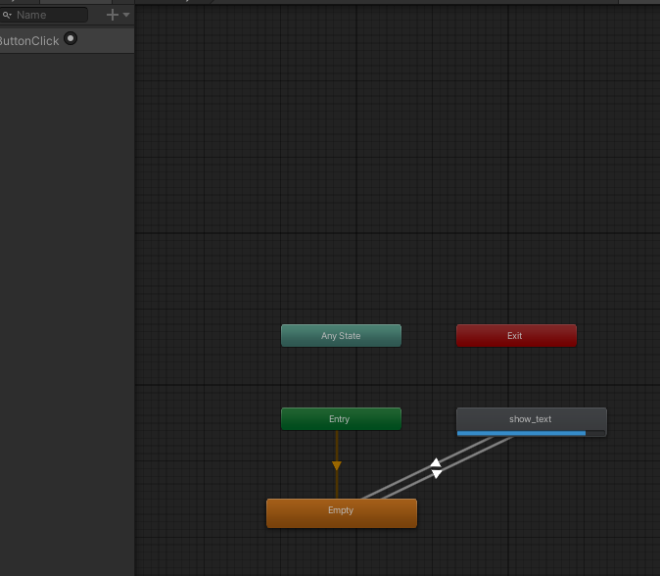
Условная анимация
Теперь всё работает, но есть один недочёт: при многократном нажатии, анимация может проигрываться несколько раз, даже после того, когда мы уже не нажимаем кнопку.

Slide 28
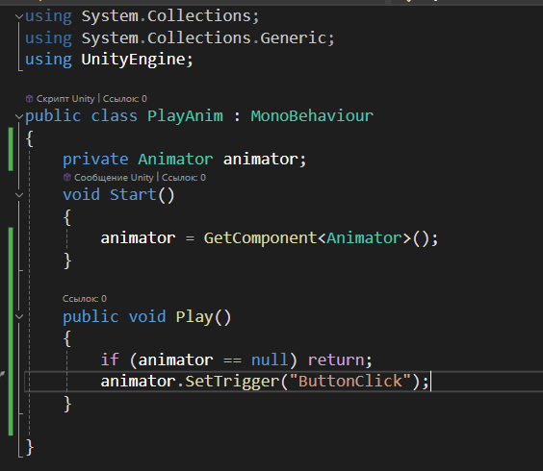
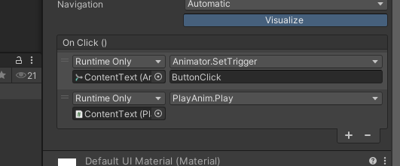
Анимация через скрипт
Рассмотрим ещё один вариант воспроизведения анимации, только уже через скриптовую логику.
Создадим скрипт PlayAnim и навесим на наш текст. Перейдем к написанию скрипта.

Slide 29
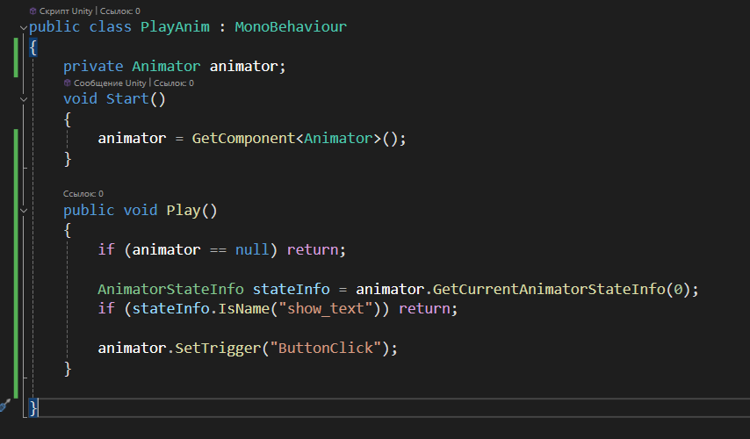
Анимация через скрипт
Данная реализация практически ничем не отличается от первого способа. Чтобы это исправить, необходимо проверять, проигрывается ли сейчас наша анимация, или нет. После этого всё будет работать как нужно.

